Slide 1

Đồ án:
QUẢN LÝ CHI TIÊU CÁ NHÂN (MISA)
GVHD: Vũ Văn Vinh

Slide 2
SINH VIÊN THỰC HIỆN
1. Lê Lưu Hoàng Nhân (NT)
2.Trần Cao Tùng
3.Võ Nguyễn Thành Nhân

Slide 3
Phân công
STT | MSSV | Họ và tên | Công Việc | Chức Vụ
1 | 2001190186 | Lê Lưu Hoàng Nhân | Lập trình ứng dụng | Nhóm trưởng
2 | 2001190706 | Võ Nguyễn Thành Nhân | Thiết kế Word + Powerpoint | Thành viên
3 | 2001190924 | Trần Cao Tùng | Chỉnh sửa giao diện ứng dụng | Thành viên
Chấm điểm
Hoàng Nhân (NT) | Thành Nhân | Cao Tùng
10 | 7.5 | 8.5

Slide 4

Lý do chọn đề tài
Việc quản lý chi tiêu tiền hợp lí là một bài toán khó đối với tất cả mọi người không chỉ là ở từng cá nhân , hộ gia đình mà còn ở doanh nghiệp .Nhiều người trẻ có cơ hội kiếm tiền với thu nhập khủng , nhưng việc không ghi chép các giao dịch , sổ sách chi tiêu dễ dẫn đến việc không thể kiểm soát được dòng tiền.
Việc ghi chú các khoản chi tiêu truyền thống vừa bất tiện lại không linh động .Do đó chúng em đã chọn đề tài này.

Slide 5
Mục tiêu đề tài
- Sau khi sử dụng và đưa ra những nhận xét về ưu nhược điểm của một vài ứng dụng quản lí chi tiêu khác nhau, chúng em thực hiện một ứng dụng quản lí chi tiêu có thể đáp ứng các nhu cầu sau:
- Giao diện tối giản nhất có thể để người dùng không gặp khó khăn khi sử dụng
-Dễ dàng quản lí các dòng tiền .
- Bỏ các tính năng thừa

Slide 6
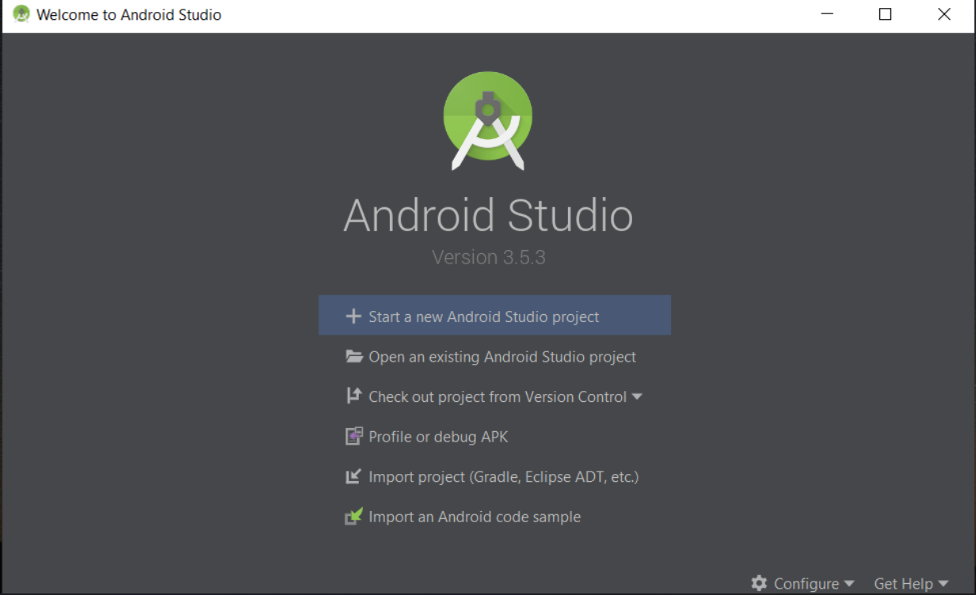
Công nghệ sử dụng
Androi Studio

Slide 7
Các chức năng bao gồm
-Đăng nhập
-Đăng ký
-Quản lý thông tin tài khoản
-Quản lý thống kê chi tiêu , doanh thu
-Hạn mức chi tiêu

Slide 8

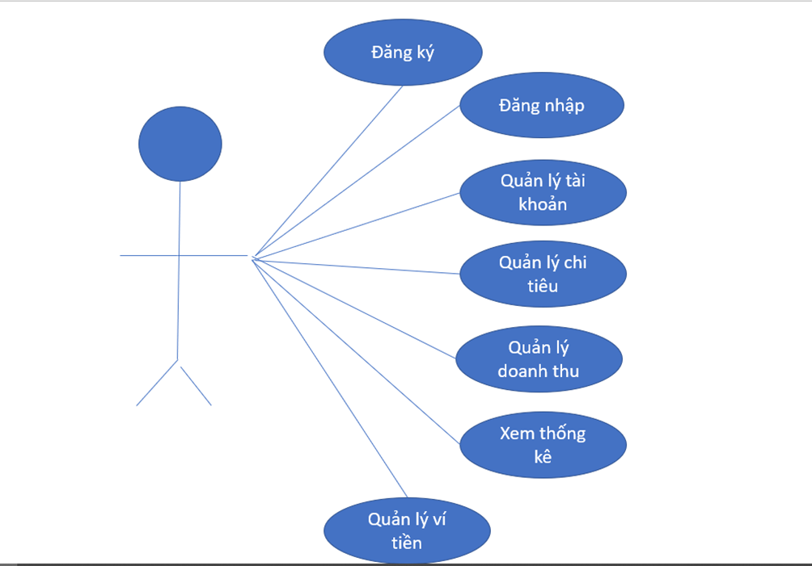


Sơ đồ use case

Slide 9
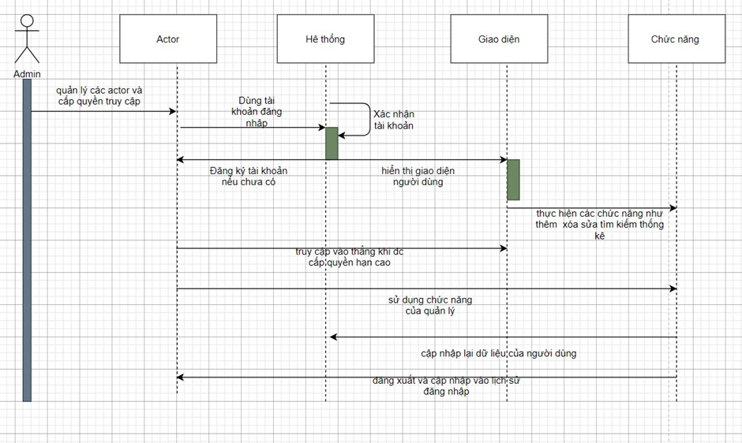
Sơ đồ tuần tự

Slide 10
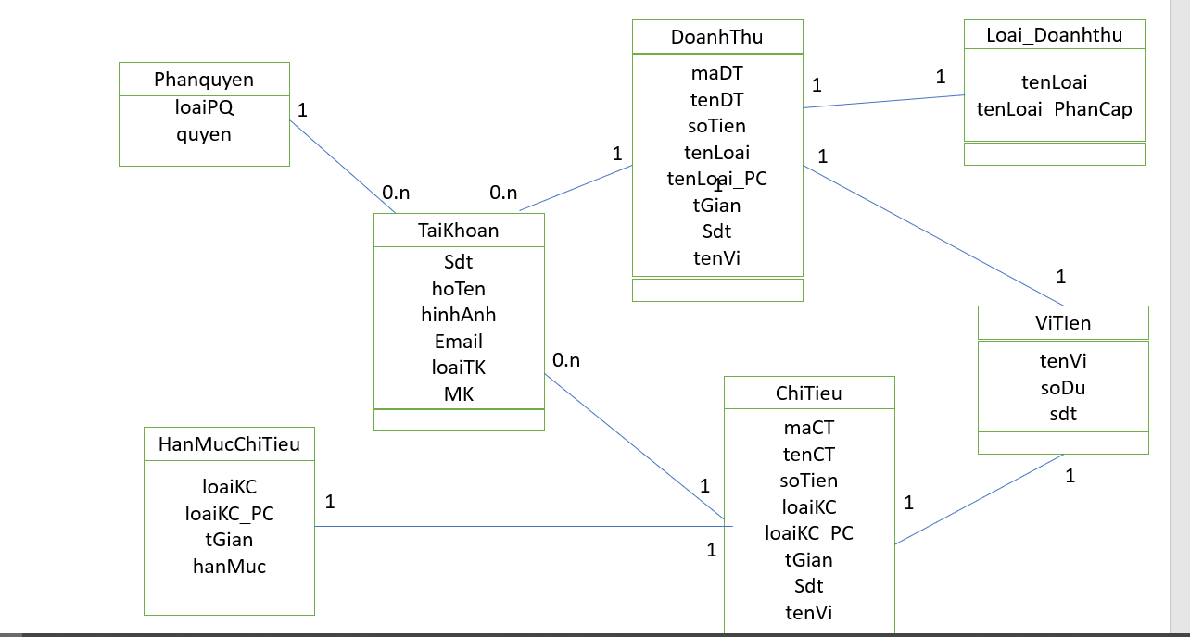
Xây dựng cơ sở dữ liệu

Slide 11
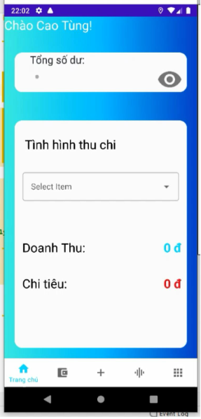
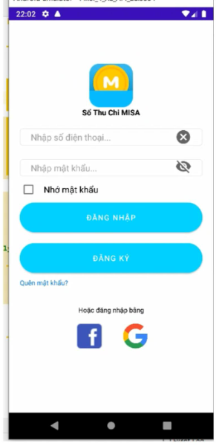
Một số giao diện hệ thống
Trang chủ
Đăng nhập

Slide 12
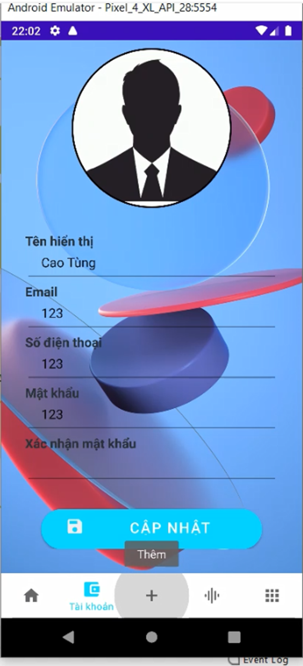
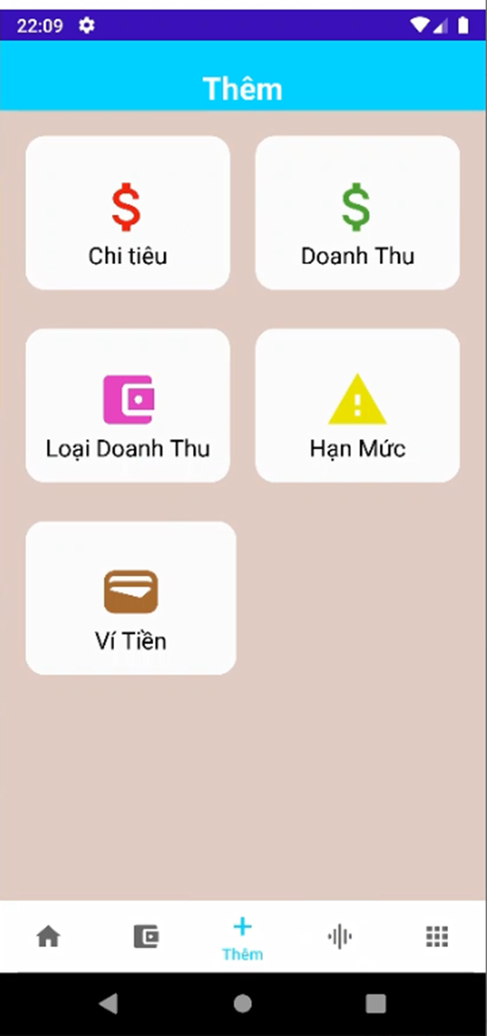
Tài khoản
Một số giao diện hệ thống

Slide 13
Kết luận
Hướng phát triển :
Phần thưởng đăng nhập mỗi ngày
Phát triển chức năng xuất file excel gửi đến email người dùng.
Liên kết các ứng dụng thanh toán để tiện lợi cho người dùng.

Slide 14
Tài liệu tham khảo
https://www.leluuhoangnhan.com/
https://www.youtube.com/
https://www.google.com/
https://www.sothuchi.misa.vn/

Slide 15
Thank You!!!

